Slide 1

Trường Tiểu học ÁI MỘ A
Chào mừng
Các thầy cô giáo đến dự giờ lớp 2

Slide 2

Toán
Kiểm tra bài cũ

Slide 3
Toán
Kiểm tra bài cũ
Tính nhẩm:
100 + 100 =
1000 - 500 =
800 - 300 =
100 + 200 + 500 =

Slide 4
Toán
Tiền Việt Nam

Slide 5
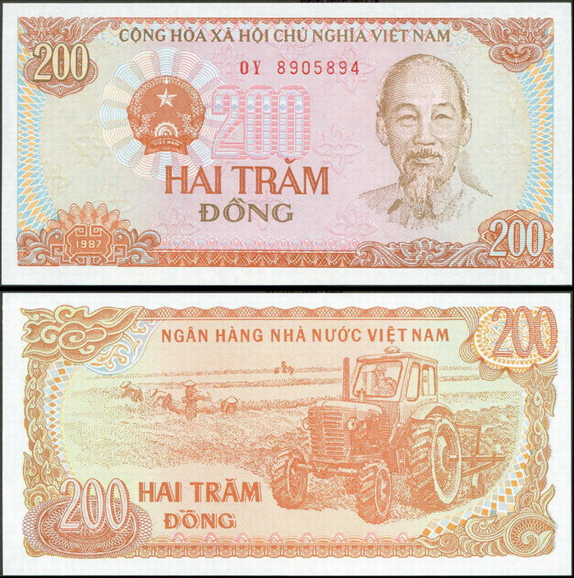
Toán
Tiền Việt Nam

Slide 6
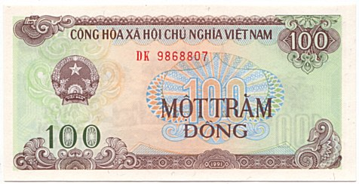
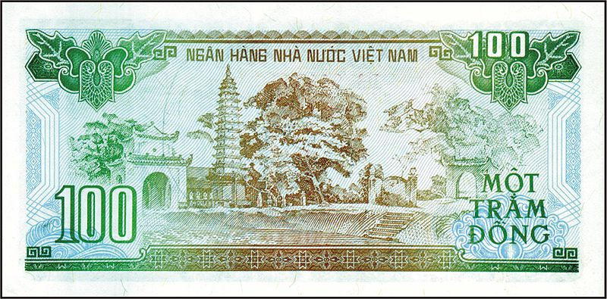
Toán
Tiền Việt Nam

Slide 7
Toán
Tiền Việt Nam

Slide 8
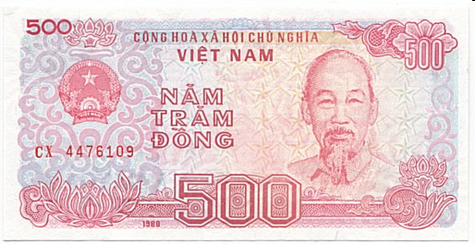
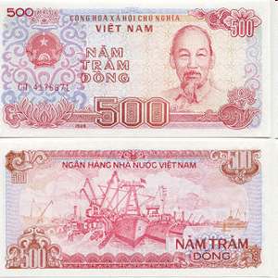
Toán
Tiền Việt Nam

Slide 9
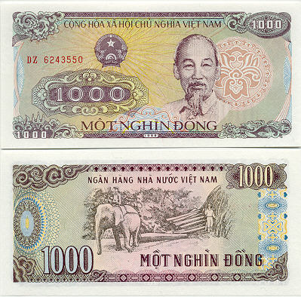
Toán
Tiền Việt Nam

Slide 10
Mặt trước
Mặt sau

Slide 11

Toán
Tiền Việt Nam
Bài 1
a)
100 đồng + 100 đồng = 200 đồng
200 đồng đổi được mấy tờ giấy bạc 100 đồng?
b)
500 đồng đổi được mấy tờ giấy bạc 100 đồng?
c)
1000 đồng đổi được mấy tờ giấy bạc 100 đồng?

Slide 12
Toán
Tiền Việt Nam
Bài 1
a)
100 đồng + 100 đồng = 200 đồng
200 đồng đổi được mấy tờ giấy bạc 100 đồng?

Slide 13
Toán
Tiền Việt Nam
Bài 1:
b)
100 đồng + 100 đồng + 100 đồng + 100 đồng + 100 đồng = 500 đồng
500 đồng đổi được mấy tờ giấy bạc 100 đồng?

Slide 14
Toán
Tiền Việt Nam
c)
Bài 1:
1000 đồng đổi được mấy tờ giấy bạc 100 đồng?
100 đồng + 100 đồng + 100 đồng + 100 đồng + 100 đồng + 100 đồng + 100 đồng + 100 đồng + 100 đồng + 100 đồng = 1000 đồng

Slide 15
Toán
Tiền Việt Nam

Slide 16
Toán
Tiền Việt Nam
Bài 2: Số?
600 đồng
a)
200 đồng
200 đồng
200 đồng
600
…
200 đồng
b)
200 đồng
200 đồng
… đồng
700
100 đồng
… đồng
c)
500 đồng
200 đồng
100 đồng
800
200 đồng
… đồng
d)
500 đồng
200 đồng
1000
100 đồng

Slide 17
Toán
Tiền Việt Nam
Bài 3: Chú lợn nào chứa nhiều tiền nhất?
200 đồng
200 đồng
200 đồng
200 đồng
100 đồng
200 đồng
A
B
500 đồng
200 đồng
500 đồng
200 đồng
100 đồng
C
D

Slide 18
Toán
Tiền Việt Nam
Bài 4: Tính
100 đồng + 400 đồng =
900 đồng - 200 đồng =
700 đồng + 100 đồng =
800 đồng - 300 đồng =

Slide 19



2
3
VÒNG
QUAY
KÌ
DIỆU
1
4
5
b¾t ®Çu
6
11
7
10
6
8

Slide 20

Câu 2
Những tờ giấy bạc nào có mệnh giá trong phạm vi 1000 đồng?

Slide 21

Câu 5
Em mua một cục tẩy giá 400 đồng và một cái bút chì giá 600 đồng. Hỏi em phải trả tất cả bao nhiêu tiền?
1000 đồng

Slide 22

Câu 7
1000 đồng đổi được bao nhiêu tờ giấy bạc mệnh giá 200 đồng?

Slide 23

Câu 8
Em mua một cái thước kẻ giá 700 đồng. Em đưa cho người bán hàng 900 đồng. Hỏi em nhận lại bao nhiêu tiền?
200 đồng

Slide 24

Câu 10
Để đổi được 500 đồng cần mấy tờ 200 đồng và mấy tờ 100 đồng?

Slide 25
Toán
Tiền Việt Nam

